Slide 1




Slide 2

* Năng lực đặc thù:
- Nhận biết được hai đường thẳng song song.
Năng lực chung:
- Năng lực tư duy, lập luận toán học, giải quyết vấn đề, giao tiếp hợp tác.
* Phẩm chất: chăm chỉ, trách nhiệm.

Slide 3


Slide 4






Slide 5
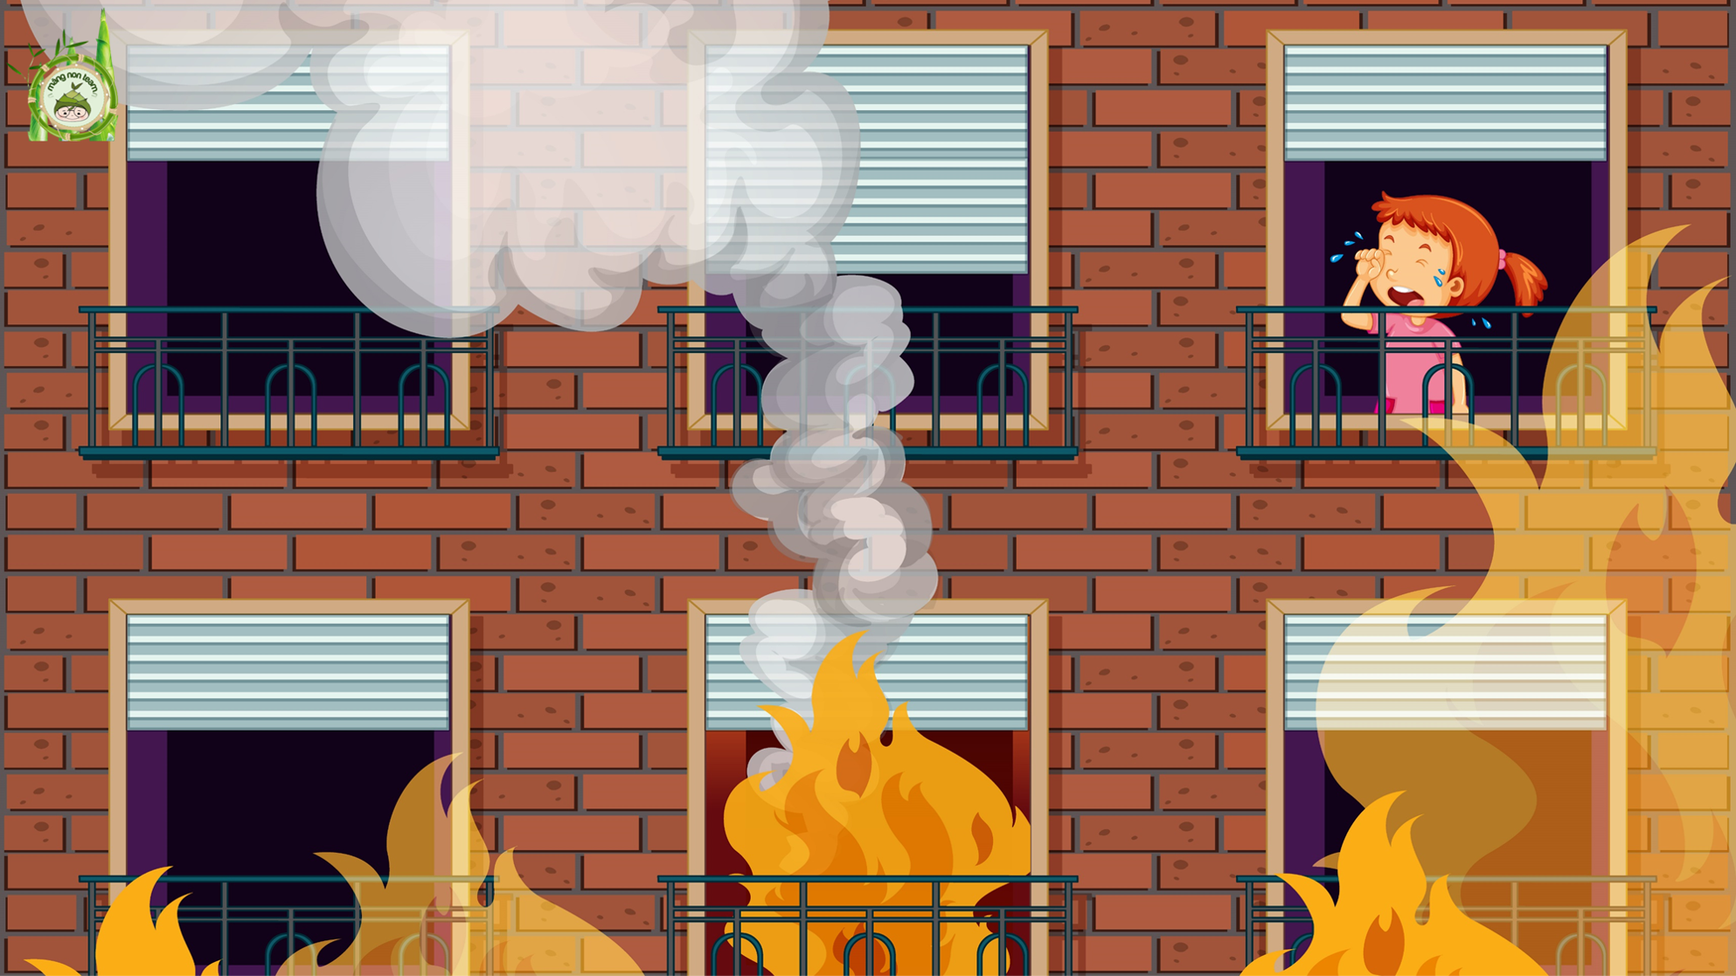




Slide 6




Notes:
Nhấn vào ngọn lửa để đến slide tiếp theo

Slide 7





Điền vào chỗ còn thiếu:
Hai đường thẳng song song....
luôn luôn cắt nhau
luôn nằm cạnh nhau
cắt nhau tại một điểm
không bao giờ cắt nhau
Notes:
Nhấn vào ngọn lửa để quay trở lại

Slide 8
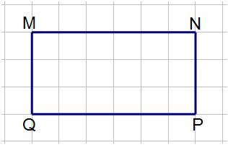
Trong hình bên
cạnh nào
song song với nhau?
MN song song PQ và NQ song song NP
MQ song song MN
NP song song PQ
PQ song song QM
Notes:
Nhấn vào ngọn lửa để quay trở lại

Slide 9
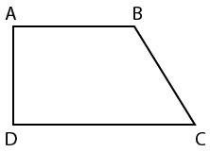
Trong hình bên, cạnh nào song song với nhau?
AB song song AD
AB song song DC
BC song song AD
DC song song CB
Notes:
Nhấn vào ngọn lửa để quay trở lại

Slide 10





Slide 11


Slide 12

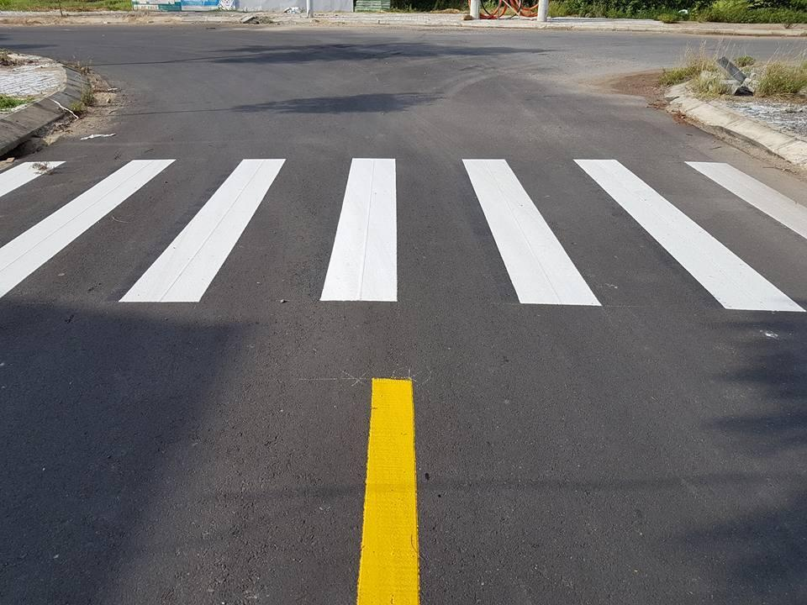
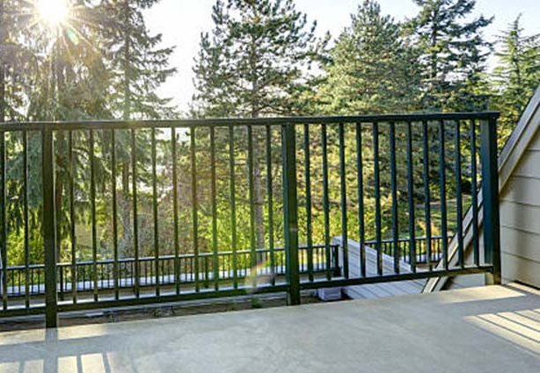
Tìm một số hình ảnh về hai đường thẳng song song ở xung quanh em
Vạch kẻ đường
Thanh lan can

Slide 13

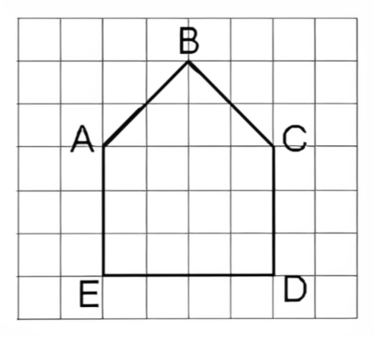
Đ, S ?
Trong hình bên:
a) Hai đoạn thẳng CD và AE song song với nhau.
b) Hai đoạn thẳng AB và CD song song với nhau.
c) Hai đoạn thẳng AE và ED vuông góc với nhau.
Đ
Đ
?
Đ
S
?
s
Đ
?

Slide 14


Việt dùng que tính xếp thành 4 chữ cái như sau:
Hỏi chữ cái nào vừa có các que tính được xếp
song song vừa có các que tính được xếp vuông góc?

Slide 15
Quan sát hình ta thấy chữ E vừa có các que tính được xếp song song vừa có các que tính được xếp vuông góc.

Slide 16

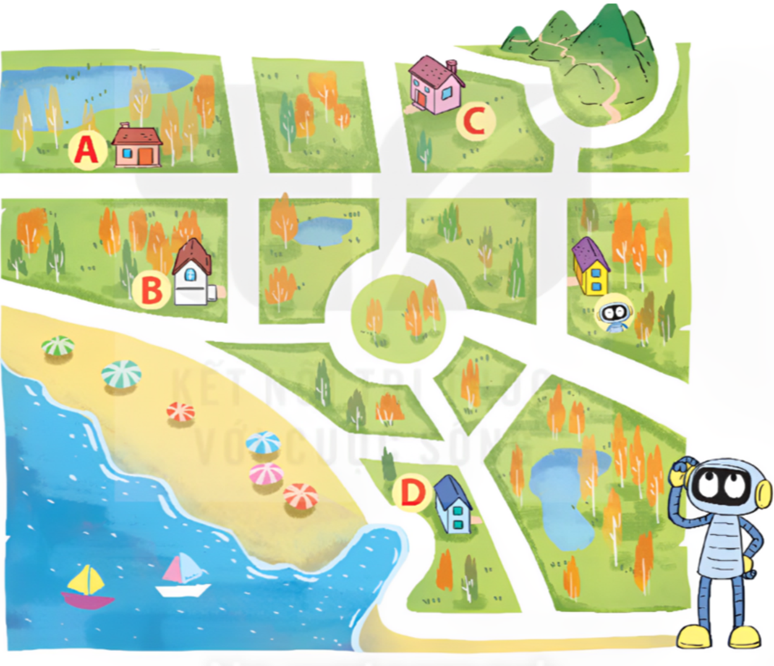
Cho hình vẽ dưới đây. Biết Rô-bốt ở ngôi nhà màu vàng. Nhà của Mai và nhà của Rô-bốt ở hai đường song song với nhau. Hỏi trong các ngôi nhà A, B, C, D, đâu là nhà của Mai?

Slide 17
Nhà của Mai và nhà của Rô-bốt ở hai đường song song với nhau. Vậy nhà của Mai là nhà B.

Slide 18

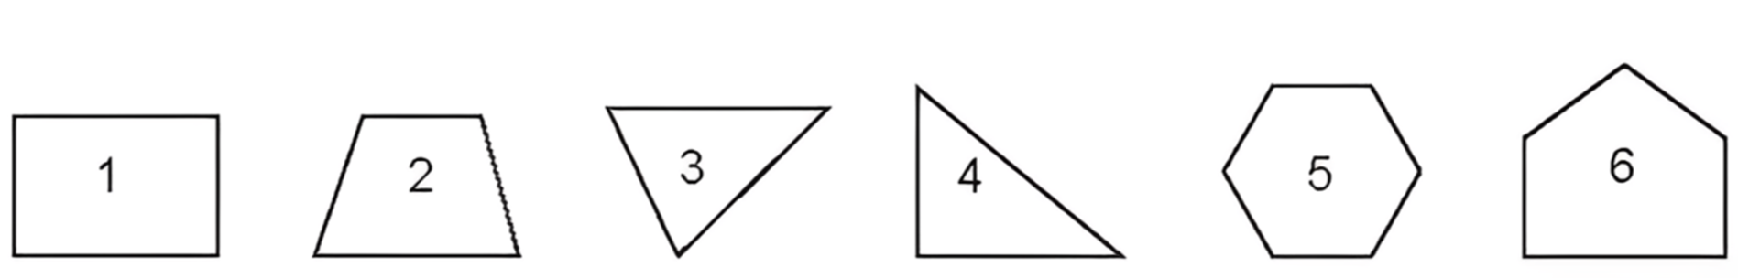
Cho các hình vẽ sau:
a) Những hình nào có cặp cạnh song song với nhau?
b) Những hình nào có cặp cạnh vuông góc với nhau?

Slide 19
a) Những hình nào có cặp cạnh song song với nhau

Slide 20
b) Những hình nào có cặp cạnh vuông góc với nhau

Slide 21


Slide 22

Nhanh mắt, nhanh tay tìm những vật song song với nhau trong hình bên

Slide 23

Chia sẻ bài học với người thân
Chuẩn bị bài mới

Slide 24


